Slide 1
딥러닝을 이용한 얼굴 변환 모바일 앱 개발
기만과 견제 팀
발표자 임기찬
문태현
조유성

Slide 2
목차
진행현황
추후 일정

Slide 3
진행현황
이미지 프로세싱
얼굴 표정 변화 모델 구현 및 테스트
얼굴 연령 변화 모델 학습
안드로이드 내부기능 구현

Slide 4
진행현황
이미지 프로세싱
연령 변환 모델 성능 향상을 위해 IMDB 데이터 추가
IMDB 데이터 11만장 중 학습에 부적합한 사진 삭제 완료
총합 얼굴 연령 10만장 * 50배 = 500만장
얼굴 표정 59만장

Slide 5
진행현황
얼굴표정 변화 모델 구현 및 테스트
얼굴 연령 변화 모델에서 좋지 않은 결과를 얻음.
결과의 완성도를 높이기 위해서 다른 모델을 조사함.
그 결과, StarGAN이라는 이전 모델과 비교하여 성능이 좀더 향상된 모델을 찾음.

Slide 6
진행현황
StarGAN에 사용된 구현 기법
Wasserstein GAN
학습의 안정성을 향상시키고 mode collapse 같은 문제를 없애는데 도움이 된다. 또한 디버깅 및 하이퍼 매개 변수 검색에 유용한 의미 있는 학습 곡선을 제공 할 수 있다.

Slide 7
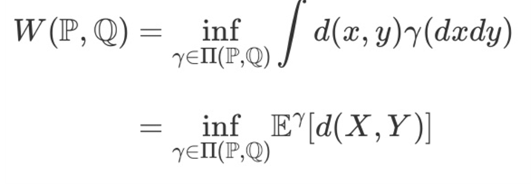

진행현황
Wasserstein distance
모$든 결합확률 분포 \prod{\left(P,Q\right)}$ 중에서 d(x,y)의 기댓 값을 가장 적게 추정한 값을 의미한다.

Slide 8
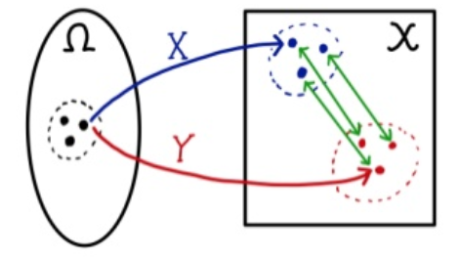
진행현황
Wasserstein distance
간략하게 설명하면, 여러 가지 값 중에서 d(X,Y)의 값이 가장 작게 나오는 확률분포를 취하는 것 이다.

Slide 9
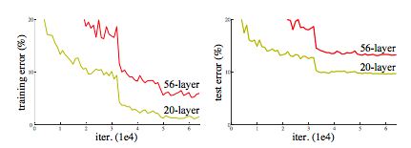
진행현황
Residual block
데이터 셋에 대해서 일반적으로 레이어를 더 쌓아 학습한다면, 위 그래프와 같이 특정 레이어 개수 이상에서는 더 낮은 성능을 보인다.
이런 현상에 대해 단순히 더 많은 레이어를 쌓는 것만으로는 더 나은 성능을 보장할 수는 없다. 즉, 이는 학습이 전혀 되지 않는 경우 대한 이야기이다.
이를 해결하기 위해서 Resnet 논문에서 Residual Learning을 제안하였다.

Slide 10
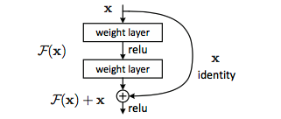
진행현황
Residual block
Residual learning은 기존의 형성된 네트워크에 일종의 skip connection을 추가한 것을 말한다. 위 그림에서 2개의 weight layer를 거친 것에 input을 그대로 더해주는 형태로 구성되어 있는데, 이를 Residual learning block이라고 부른다.

Slide 11
진행현황
Residual Block
최종 배워야하는 것을 H(x), 형성된 Layer의 Output을 F(x) , 그리고 Input을 x 라고 한다면
H(x)=F(x)+x 형태로 Block을 만든 것이다. 즉 Skip Connection이 없었던 것에 비해서 F(x) 는 Input과의 '차이’ 만을 학습하면 되는 것이므로 이 때문에 Residual learning이라고 부른다.
F(x)=H(x)−x

Slide 12
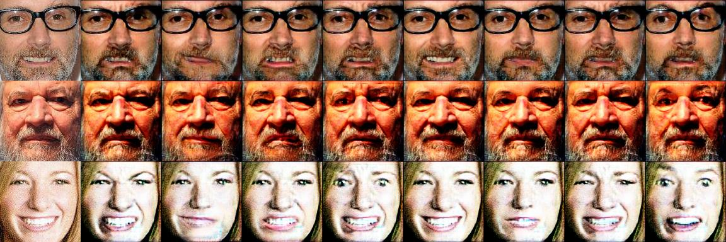
얼굴 표정 변화 모델
원본 분노 경멸 혐오 공포 행복 무표정 슬픔 놀람

Slide 13
진행현황
얼굴 연령 변화 모델 학습
얼굴 연령 변화 모델을 학습 시키기 위해서 IMDB DataSet의 부적합한 사진 제거를 기다리면서 얼굴 표정 변화 모델을 StarGAN을 활용하여 구현함.
기존 모델에 비해 결과가 매우 좋음을 확인하여서 얼굴 연령 변화 모델에 이를 활용하여 학습함.

Slide 14
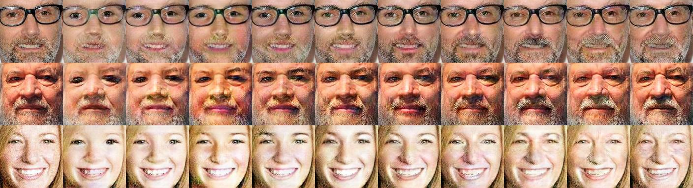
얼굴 연령 변화 모델
원본 0~5 6~10 11~15 16~20 21~30 31~40 41~50 51~60 61~70 71~

Slide 15
진행현황
모델 학습 과정 중 문제점
128 x 128 해상도의 이미지를 학습함으로, 모델에 적용 할 이미지와 결과로 나올 이미지도 128 x 128 해상도임.
낮은 해상도로 인해 결과 이미지가 좋지 않음
원본 이미지에 얼굴이 변환된 이미지를 다시 붙여 넣을 때 해상도 차이로 인한 괴리감 발생.

Slide 16
진행현황
해결 방안 토의
모델에 학습시킬 이미지의 해상도를 높여 결과 이미지 향상
256 x 256으로 학습하려면 GPU 메모리 문제상 GPU를 최소 2대 이상 할당 해야함(NVIDIA TESLA P100 기준)
128 x 128 -> 256 x 256은 학습량이 4배
이론 상 GPU를 2대 사용하여 2배 빨라지더라도 학습량이 4배이기 때문에 2배의 시간 소요 예상

Slide 17
진행현황
Google Cloud 사용 현황
프로모션으로 300달러 지급
GPU 시간당 1.6달러 X 150시간 = 240달러
기타(CPU, Memory, SSD 등) 44달러
총 284달러 사용, 잔여 16달러
결론적으로 이미지의 해상도를 늘려서 학습시키는 것은 자금적인 한계가 있다.

Slide 18
진행현황
안드로이드 어플리케이션 구현 과정
원본 이미지
얼굴 크로핑 후 모델 적용
변환된 얼굴 원본 이식
얼굴 인식

Slide 19
진행현황
안드로이드 얼굴 인식 구현
처음에는 이미지 프로세싱 과정에서 사용 하였던 DLIB 라이브러리를 모바일에 이식하여 얼굴 인식을 진행할 예정이였음
모바일 환경에서 DLIB로 얼굴 인식 과정에 문제 발생

Slide 20
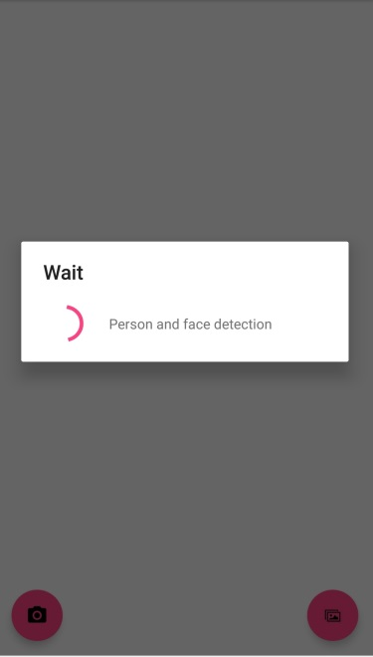
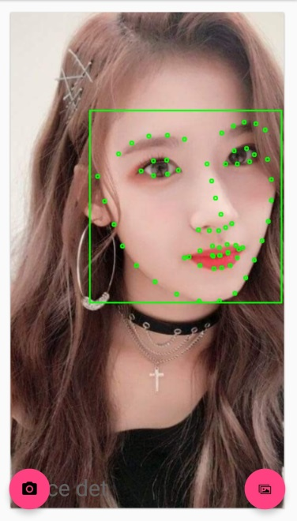
진행현황
모바일 환경에서 DLIB의 문제점
얼굴 인식에 걸리는 시간이 대략 5~7초 소요
모델 이식 후 변환 시간까지 고려한다면 사용자 입장에서 불편함을 느낄 수 있음
DLIB 라이브러리 포함 시 앱 크기가 매우 커짐 (약 80MB)

Slide 21
진행현황
해결 방안 토의
얼굴 인식에 소요되는 시간과 기능의 크기가 사용자 입장에서 허용 될 수 있어야 함.
해당 조건을 만족하는 도구를 조사 하는 과정에서 Google Mobile Vision API를 사용하기로 결정함

Slide 22
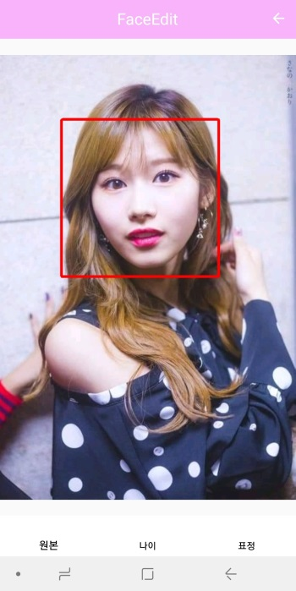
진행현황
Google Mobile Vision API
Mobile Vision API는 사진 및 비디오에서 객체를 찾기 위한 프레임 워크를 제공.
얼굴 인식 기능 포함
얼굴 인식 결과를 즉시 확인 가능
API 크기도 적절함(3MB)

Slide 23
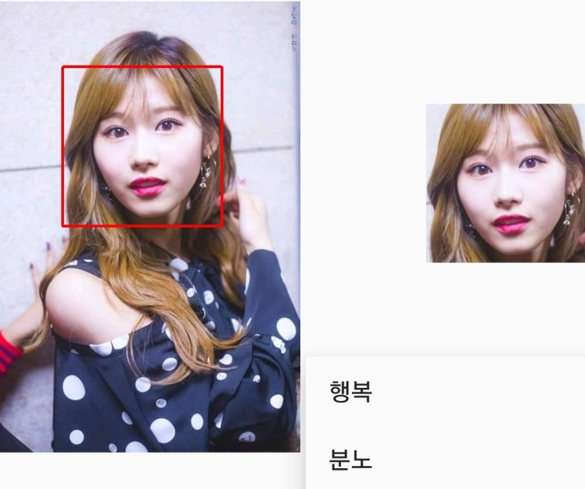
진행현황
안드로이드 어플리케이션 내부 기능 구현
이미지 상에 인식한 얼굴의 좌표를 저장(x1, y1, x2, y2)
Bitmap으로 원본 사진으로 부터 해당 좌표에 해당 하는 부분만 이미지를 생성
팝업 메뉴의 각 버튼 Onclick 이벤트에 해당 기능 연결 완료

Slide 24
추후 일정
조유성
11.13~
안드로이드 어플 내부 기능 구현 및 딥러닝 모델 이식

Slide 25
추후 일정
문태현
11.13 ~
안드로이드 카메라 및 얼굴인식 구현

Slide 26
추후 일정
임기찬
11.13 ~
표정 변화 모델 학습 및 딥러닝 모델 모바일 이식

Slide 27
Q&A

